Slide 1
Set (Conjunto)
Los conjuntos son contenedores que almacenan elementos únicos siguiendo un orden específico.
En un conjunto , el valor de un elemento también lo identifica (el valor es en sí mismo la clave , de tipo T ), y cada valor debe ser único. El valor de los elementos en un conjunto no se puede modificar una vez en el contenedor (los elementos siempre son constantes), pero se pueden insertar o eliminar del contenedor.
Internamente, los elementos de un conjunto siempre se ordenan siguiendo un criterio estricto de ordenamiento estricto específico indicado por su objeto de comparación interno (del tipo Comparación ).
Los recipientes de set son generalmente más lentos queunordered_set contenedores para acceder a elementos individuales por su clave , pero permiten la iteración directa en subconjuntos según su orden.

Slide 2
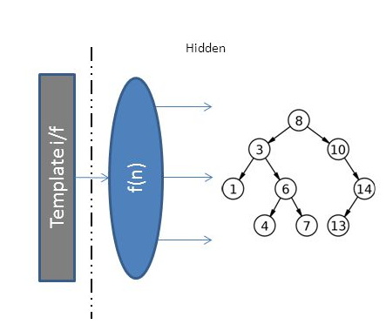
Set Diagrama

Slide 3
Multiset (Conjunto de múltiples)
Los conjuntos múltiples son contenedores que almacenan elementos siguiendo un orden específico y donde varios elementos pueden tener valores equivalentes.
En un conjunto múltiple , el valor de un elemento también lo identifica (el valor es en sí mismo la clave , de tipo T ). El valor de los elementos en un conjunto múltiple no se puede modificar una vez en el contenedor (los elementos siempre son constantes), pero se pueden insertar o eliminar del contenedor.
Internamente, los elementos de un conjunto múltiple siempre se ordenan siguiendo un criterio estricto de ordenamiento estricto específico indicado por su objeto de comparación interno (de tipo Comparación ).
Multiset los contenedores son generalmente más lentos que los contenedores de múltiples desordenados para acceder a elementos individuales por su clave , pero permiten la iteración directa en subconjuntos según su orden.

Slide 5

map
Los mapas son contenedores asociativos que almacenan elementos formados por una combinación de un valor clave y un valor asignado , siguiendo un orden específico.
En un mapa , los valores clave se utilizan generalmente para ordenar e identificar de forma única los elementos, mientras que los valores asignados almacenan el contenido asociado a esta clave . Los tipos de clave y valor mapeado pueden diferir, y se agrupan en tipo de miembro value_type , que es un tipo de par que combina ambos:
Internamente, los elementos en un mapa siempre se ordenan por su clave siguiendo un criterio de ordenamiento débil estricto específico indicado por su objeto de comparación interno (de tipo Comparar ).
Se puede acceder directamente a los valores asignados en un mapa mediante su clave correspondiente mediante el operador de corchete (( operador [] ). Los

Slide 6
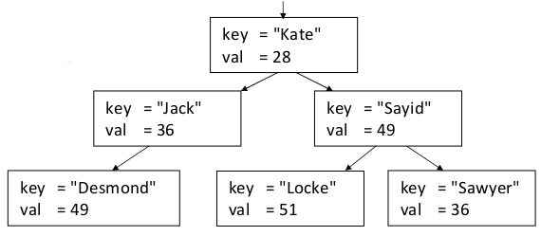
Map Diagrama

Slide 8

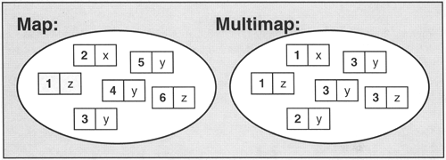
Multimap (Mapa de claves múltiples)
Multimapas son contenedores asociativos que almacenan elementos formados por una combinación de un valor de clave y un valor mapeado , siguiendo un orden específico, y donde múltiples elementos pueden tener claves equivalentes.
En una multimap , los valores de clave se utilizan generalmente para ordenar y únicamente identificar los elementos, mientras que los valores mapeados almacenan el contenido asociado a esta clave . Los tipos de clave y valor mapeado pueden diferir, y se agrupan en tipo de miembro value_type , que es un tipo de par que combina ambos:
Internamente, los elementos en un multimapa siempre se ordenan por su clave siguiendo un criterio de ordenamiento débil estricto específico indicado por su objeto de comparación interno (de tipo Comparar ).

